Slide 1
Lyčių aspektai ir tarpkultūrinė vadyba suprantant smurtą darbe (2)
Europos Komisijos parama šio leidinio rengimui nereiškia pritarimo jo turiniui, kuriame pateikiama autorių
nuomonė, todėl Europos Komisija negali būti laikoma atsakinga už informaciją panaudotą šiame leidinyje.

Slide 2
Skyriai
1. Darbo rinkos istorija ir raida bei jos ryšys su lyčių nelygybe darbo vietoje
2. Lyčių ypatumai valdymo lygmeniu - darbo vietoje
3. Mikropolitika ir galios politika organizacijose
4. Stereotipų, prietarų ir „Cliche“ apibrėžimas ir atskyrimas

Slide 3
Mokymosi rezultatai
1. Jis (ji) geba atskirti stereotipus, prietarus ir „cliche“.
2. Jis (ji) geba nustatyti lyčių specifiką darbo kontekste, ypač vadovų lygmeniu.
3. Jis (ji) geba susidoroti su mikro- ir galios politine dinamika organizacijoje.

Slide 4
Bendra apžvalga
2 skyrius
1-ąjį modulį sudaro 2 vienetai
1 skyrius: Darbo rinkos istorija ir lyčių nelygybė darbo vietoje
Apžvelgiama darbo rinkos raidos istorija, jos apibrėžimai, laipsniškas moterų įtraukimas ir dalyvavimas darbo rinkoje.
2 skyrius: Lyčių ypatumai valdymo lygmenyje, mikro- ir galios politinė dinamika organizacijoje
Lyčių ypatumai valdymo lygmeniu - darbo vietoje

Slide 6
Moterų užimamų vyresniųjų vadovų pareigų procentas per pastaruosius penkerius metus
Notes:
https://www.grantthornton.global/en/insights/women-in-business-2021/
‹#›

Slide 7
Moterys vadovės, 2022 m.
Keičiasi ir moterų vyresniųjų vadovių vaidmenys
https://www.catalyst.org/research/women-in-management/
Moterys vadovės vis dar dažniau eina personalo direktorių pareigas;
Pastaraisiais metais padidėjo moterų, užimančių kitas vadovaujančias pareigas, pavyzdžiui, generalinrd direktorės, finansų direktorės ir informacijos direktorės pozicijas.
(Moterys versle, 2021 m., https://www.grantthornton.global/en/insights/women-in-business-2021/). (Women in business, 2021, https://www.grantthornton.global/en/insights/women-in-business-2021/)
2021 m. 26 proc. visų generalinių direktorių ir vykdomųjų direktorių buvo moterys, o 2019 m. - tik 15 proc.⁵
"Fortune Global 500" paskelbė, kad 2021 m. vadovų pareigas ėjo 23 moterys, šešios iš jų – kitų rasių atstovės
Notes:
https://www.catalyst.org/research/women-in-management/
Hinchliffe, E. (2021). Moterų, vadovaujančių "Global 500" įmonėms, skaičius išaugo iki rekordinio lygio. Fortune.
‹#›

Slide 8
Moterys dominuoja tarp restoranų darbuotojų, išskyrus vadovus
Generalines vadovės aptaranvimo sektoriuje
Norvegija yra pirmoji šalis pasaulyje, kuri patvirtino 40 % moterų valdybos narių kvotą, kuri įsigaliojo 2008 m.
Kitos Vakarų Europos šalys, skatindamos privalomas kvotas (pvz., Vokietija, Prancūzija) arba savanoriškas kvotas (pvz., Jungtinė Karalystė, Švedija), nustatė nuo 25 iki 40 % moterų atstovavimo tikslą.
Notes:
Sowon Kim, Giuliano Bianchi, Maria José Bosch (2020). Makroaplinkos poveikio moterims vadovėms svetingumo industrijoje tyrimas. // in The New Ideal Worker (p. 251-265). https://www.researchgate.net/publication/334113553_An_Examination_of_the_Impact_of_Macro_Context_on_Women_CEOs_in_the_Hospitality_Industry
https://www.businesstravelnews.com/Lodging/Survey-Shows-Incremental-Rise-of-Women-to-Hospitality-C-Suites
https://www.regiotels.com/women-and-the-hospitality-industry/
HTTPS://WWW.RESTAURANTBUSINESSONLINE.COM/WORKFORCE/WOMEN-DOMINATE-RESTAURANT-WORKFORCE-EXCEPT-TOP

Slide 9
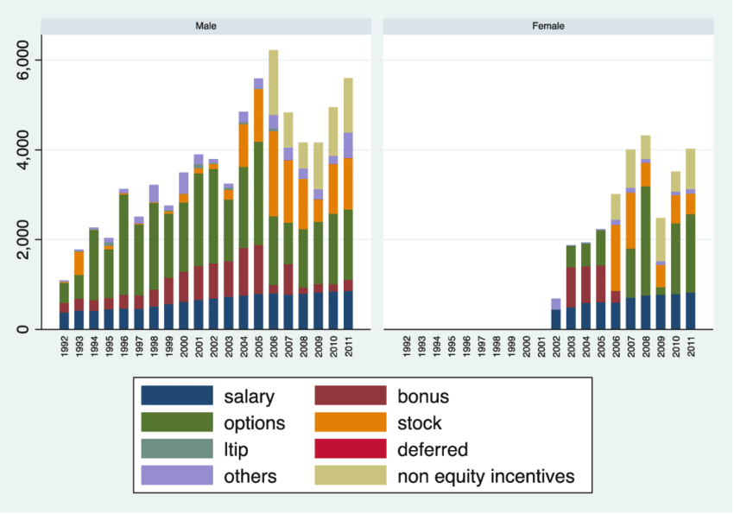
Vidutinis generalinio direktoriaus atlyginimas pagal lytį svetingumo industrijoje (tūkstančiais JAV dolerių)
Notes:
https://www.researchgate.net/figure/Average-CEO-compensation-by-gender-in-the-hospitality-industry-in-thousands-of-USD_fig1_334113553
In Sowon Kim, Giuliano Bianchi, Maria José Bosch (2020). Makroaplinkos poveikio moterims vadovėms svetingumo industrijoje tyrimas. // in The New Ideal Worker (p. 251-265). researchgate.net/publication/334113553_An_Examination_of_the_Impact_of_Macro_Context_on_on_Women_CEOs_in_the_Hospitality_Industry.

Slide 10
Spartinti moterų pažangą
Tyrimai rodo:
moterys vadovės didina organizacijų socialinių veiklų našumą.
Moterys vadovės yra mažiau pervertinančios save nei vyrai , o tai yra bruožas, teigiamai susijęs su krize.
Moterų dalyvavimas ekonominėje veikloje ir vadovavimas yra labai svarbūs siekiant verslo rezultatų ir lyčių pusiausvyros įmonių valdybose.
Notes:
https://www.researchgate.net/publication/334113553_An_Examination_of_the_Impact_of_Macro_Context_on_Women_CEOs_in_the_Hospitality_Industry
Moterys vadovės didina organizacijų socialinę veiklą (Jalbert et al. 2013).
Moterys vadovės yra mažiau pasitikinčios savimi nei vyrai (Huang ir Kisgen 2013), o ši savybė yra teigiamai susijusi su krize (Ho et al. 2016; Kim et al. 2016) (p. 254).
https://www.catalyst.org/research/women-leadership-sp-tsx/
Moterų dalyvavimas ekonominėje veikloje ir vadovavimas yra labai svarbūs siekiant verslo rezultatų ir lyčių pusiausvyros įmonių valdybose.
Pagrindinės išvados:
S&P/TSX Composite indekso bendrovės padarė pažangą moterų valdybose: 2019 m. moterys sudarė 27,6 proc. valdybų narių, palyginti su 18,3 proc. 2015 m.
Vis dėlto dar reikia daug nuveikti, kad moterų vadovų komandose būtų pasiekta pažangos. Nuo 2015 m. iki 2019 m. S&P/TSX Composite indekso bendrovių vadovų komandose dirbančių moterų procentinė dalis padidėjo tik nuo 15,0 % iki 17,9 %.
2019 m. rugpjūtį - pirmą kartą istorijoje - kiekvienos S&P/TSX Composite indekso bendrovės valdyboje buvo bent viena moteris.
GenDiv knyga (SIF)

Slide 11
Bendra apžvalga
3 skyrius
1-ąjį modulį sudaro 2 vienetai
1 skyrius: Darbo rinkos istorija ir lyčių nelygybė darbo vietoje
Apžvelgiama darbo rinkos raidos istorija, jos apibrėžimai, laipsniškas moterų įtraukimas ir dalyvavimas darbo rinkoje.
2 skyrius: Lyčių ypatumai valdymo lygmenyje, mikro- ir galios politinė dinamika organizacijoje
Stereotipų, prietarų ir „clishe“ apibrėžimas ir atskyrimas

Slide 12
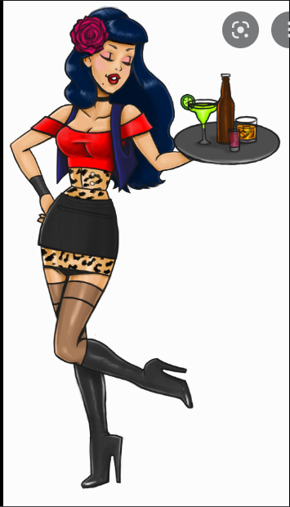
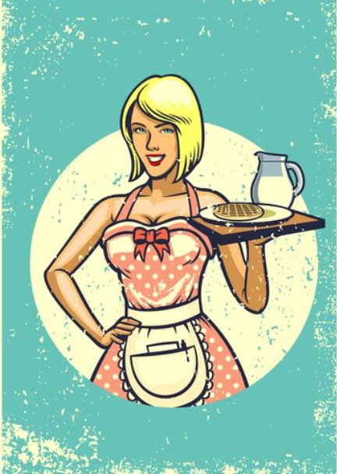
STEREOTIPAI
Stereotipas - tai kažkieno nuomonė apie tam tikrus asmenis, kuri gali tiksliai atspindėti tikrovę arba ne.
Stereotipai taip pat gali būti laikomi karikatūromis, t. y. paveikslėliais, kuriuose tam tikri bruožai yra perdėti.
Padavėja
Paruoškite

Slide 13
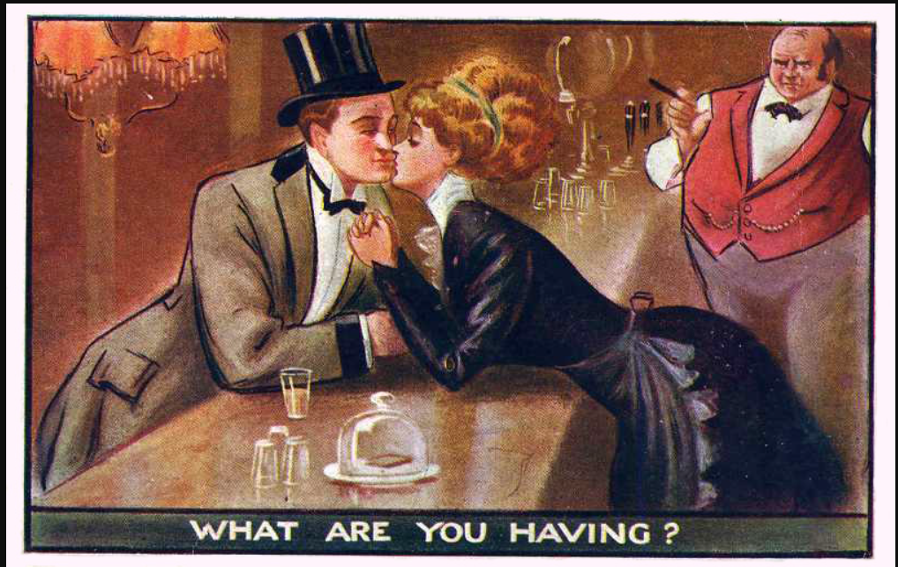
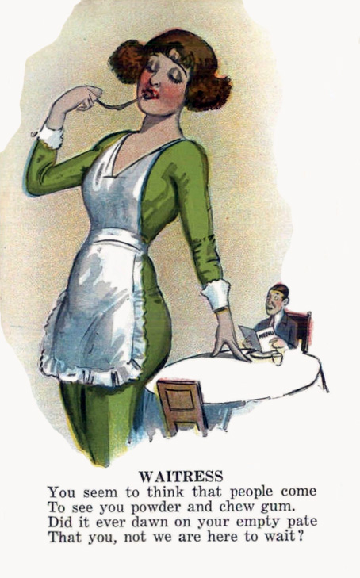
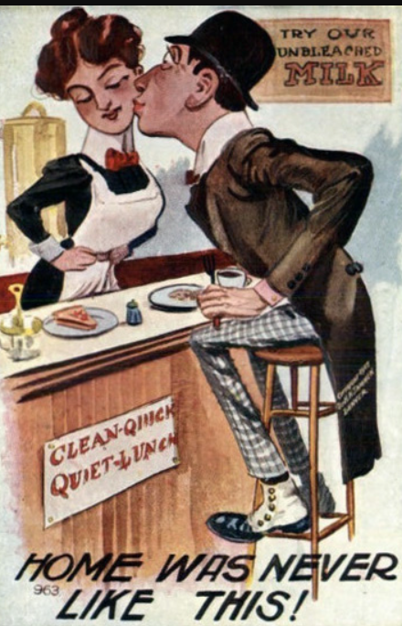
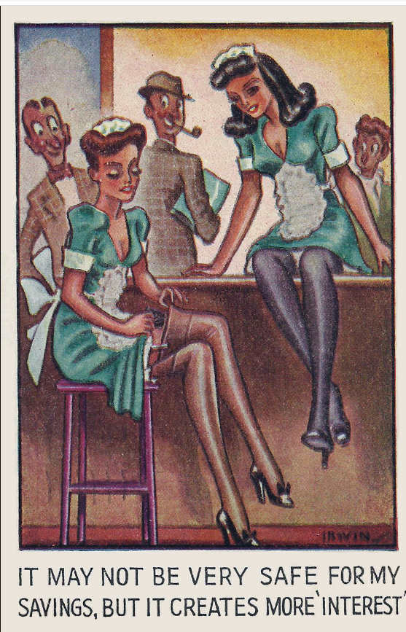
Stereotipai istoriškai
Vaizdai nuo 1906 m. iki maždaug 1915 m.
Beveik visuose juokinguose atvirukuose humoro šaltinis buvo įžeidinėjimas kitų - moterų, juodaodžių, imigrantų ar vargšų. Keliuose atvirukuose iliustruotos moterys yra airių imigrantės, kurios paprastai buvo vaizduojamos kaip kvailos ir negražios.
Notes:
Restoranai istorijoje / Vaizdų galerija: įžeidžiančios padavėjos
https://restaurant-ingthroughhistory.com/tag/immigrant-waitresses/
Sprendžiant iš atvirukų ir karikatūrų, XX a. pradžioje būti padavėja nebuvo linksmas metas. Kad ir kokios darbščios, kompetentingos ar įgudusios buvo padavėjos [žr. neseniai paskelbtą straipsnį apie tai, kiek įgūdžių reikia aptarnauti], populiariuose paveikslėliuose tai nebuvo pripažįstama.
Priešingai. Vaizdai buvo dviejų pagrindinių tipų. Padavėjos buvo vaizduojamos kaip nekompetentingos arba kaip fantazijų objektai, kurie yra atviri klientų seksualiniams pasiūlymams.
Visi šiame pranešime pateikti vaizdai, išskyrus du, yra nuo 1906 m. iki maždaug 1915 m. Kramtomosios gumos kramtytojas yra iš 1920-ųjų.
Tokių prastėjančių vaizdų priežasčių gali būti daug. Juokų stiliaus atvirlaiškiai buvo sukurti siekiant paskatinti vyrus siųsti atvirlaiškius, o tai daryti jie buvo mažiau linkę nei moterys. Beveik visuose juokinguose atvirukuose humoro šaltinis buvo įžeidžiantis kitus - moteris, juodaodžius, imigrantus ar vargšus. Keliuose atvirukuose iliustruotos moterys yra airių imigrantės, kurios paprastai buvo vaizduojamos kaip kvailos ir negražios. Akivaizdu, kad moterys, kurios buvo viešumoje, pavyzdžiui, aktorės, universalinių parduotuvių pardavėjos ar restoranų darbuotojos, buvo laikomos sąžiningu žaidimu, galbūt dėl pasipiktinimo, kad jos išėjo už bažnyčios ir namų ribų, arba dėl to, kad viešumoje pasirodė be vyrų apsaugos.
Vėlesniuose atvirukuose nekompetencijos temos dažniausiai buvo atsisakyta, tačiau seksualių padavėjų-padavėjų atvaizdai išliko dešimtmečius, kaip, pavyzdžiui, šiame 1946 m. išsiųstame atviruke.

Slide 14
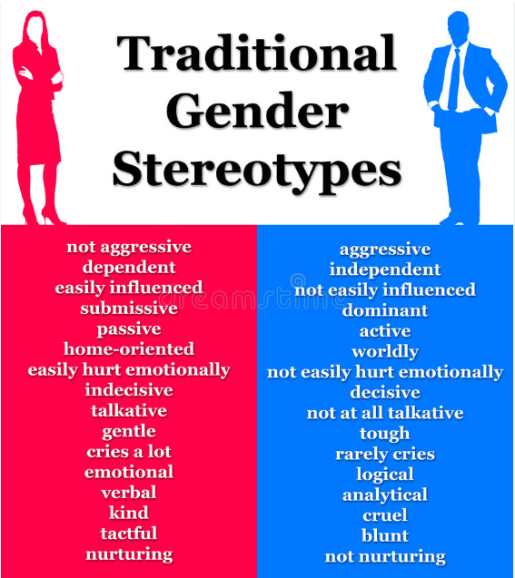

Slide 15
„Cliche“ ir nusistatymai
„clishe“ - tai terminai, frazės ar net idėjos, kurios, kai buvo sukurtos, galėjo būti įspūdingos ir verčiančios susimąstyti, tačiau dėl kartojimo ir perteklinio naudojimo tapo neoriginalios.
Nusistatymas - tai nuomonė, paprastai nepalanki, kuri buvo susidaryta neturint jokių įrodymų ir kuri nėra pagrįsta protu ar patirtimi.
Notes:
Žodžio klišė kilmė
Žodis cliché yra prancūziškos kilmės, todėl jį dažnai galite matyti su akcentu virš "e", tačiau angliškai jis taip pat gali būti rašomas kaip "cliche". Kai buvo naudojamos spausdinimo mašinos, ketaus plokštelė, kurioje buvo atkuriami žodžiai, frazės ar vaizdai, buvo vadinama stereotipu. Prancūzų spaustuvininkams liejimo plokštės skleidžiamas garsas skambėjo kaip "cliché", reiškiantis spragtelėjimą, todėl šis onomatopėjos žodis tapo spaustuvininkų žargonu stereotipui įvardyti. Taigi klišė ėmė reikšti žodį ar frazę, kuri dažnai kartojama.
Tai, kad frazė yra per dažnai vartojama, nereiškia, kad ji yra klišė, o tai, kad frazė yra klišė, nereiškia, kad ji nėra teisinga. Klišė perteikia idėją ar žinutę, tačiau dėl per dažno vartojimo praranda savo prasmę. Leisime jums patiems įvertinti šiuos klišių pavyzdžius, kuriuos rasite kasdienėje vartosenoje.

Slide 16
Mikropolitika ir galios politika organizacijose
4 skyrius

Slide 17
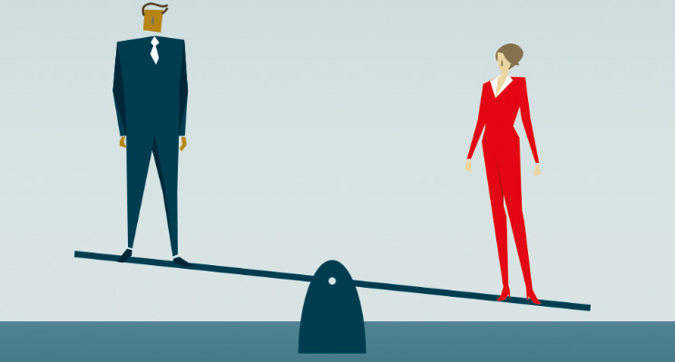
Mikro ir galios politika organizacijose
Dominuojančios lyčių normos grindžiamos nelygiaverte statuso ir galios skirtumų samprata.
Ji dar labiau išryškėja susikertant su kitais skirtumais, o tai padeda įteisinti smurtą.
Dažnai vyrų ir moterų santykiuose dėl lyties, socialinių ir kultūrinių veiksnių, taip pat dėl asmeninių vaikystės žaizdų atsiranda galios disbalansas.
Notes:
Lytis yra svarbi: Permąstyti smurtą turizmo srityje. Annals of Tourism Research, J o u r n a l h o m e p a g e : h t t t p s : / / w w w w . j o u r n a l s . e l s e v i e r . c o m / a n n a l s - o f -t o u r i s m - r e s e a r c h https://www.sciencedirect.com/science/article/pii/S0160738321000050#bbb0075
"Harvard Business Review", "Valdžia ir politika organizacijos gyvenime
https://hbr.org/1970/05/power-and-politics-in-organizational-life

Slide 18
Turizmo skatinimo ypatumai
Turizmo skatinimo priemonėse moterys dažnai vaizduojamos kaip vyrų seksualiniai objektai.
Smurtas ir priekabiavimas - seksualinis ar moralinis - atsiranda darbo vietose, kuriose vyrauja nelygiaverčiai galios santykiai, darbo organizavimo ir valdymo trūkumai, o įmonės kultūra yra paremta blogais tarpasmeniniais santykiais.
Turizmo praktikoje taip pat sukuriamos įgalinimo ir pasipriešinimo erdvės, kurios meta iššūkį stereotipinėms moteriškumo ir vyriškumo sampratoms.
Notes:
Turizmo tyrimų metraštis, 88 tomas, 2021 m. gegužė, 103143
Lytis yra svarbi: Smurto turizmo srityje permąstymas (https://www.sciencedirect.com/science/article/pii/S0160738321000050)

Slide 19
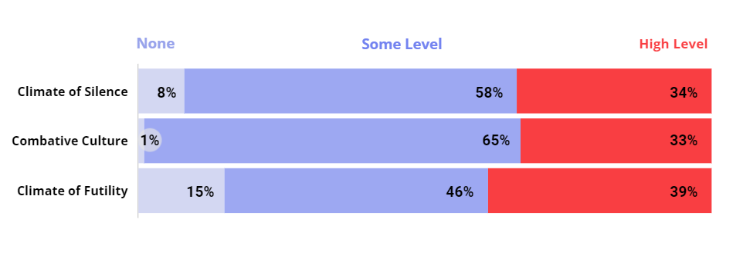
Neigiamas organizacinis klimatas yra stipri kliūtis, trukdanti nutraukti seksizmą
Dažnai susiduriama su dideliu šių trijų neigiamų klimato veiksnių kiekiu.
Notes:
Tylos klimatas: Tai aplinka, kurioje darbuotojai jaučiasi suvaržyti nuo konstruktyvaus kalbėjimo apie organizacijos ar su darbu susijusias problemas, rūpesčius ar iššūkius.
Kovinė kultūra: Kovinė kultūra: itin konkurencinga darbo kultūra, kurioje svarbūs keturi aspektai: nerodyti silpnumo, demonstruoti jėgą ir ištvermę, pirmenybę teikti darbui ir elgtis taip, tarsi pasaulyje vyrautų "šuo pakastas".
Beviltiškumo klimatas: jausmas, kad pastangos keistis nėra laukiamos ir neduos norimų rezultatų.
‹#›

Slide 20
Kaip organizacijos gali skatinti vyrus nutraukti seksizmą (ataskaita), 2022 m.
NE VISI VYRAI ĮSIKIŠA PAMATĘ AR IŠGIRDĘ SEKSISTINIUS KOMENTARUS DARBO VIETOJE.
Veiksmai, kurių gali imtis organizacijos, siekdamos įtraukti vyrus į kovą su seksizmu darbo vietoje:
Spręskite sistemines problemas, dėl kurių darbo vietoje įsivyrauja tylos atmosfera, kovos kultūra ir beprasmybės atmosfera.
mesti iššūkį griežtiems vyriškumo standartams ir spręsti sistemines problemas, kurios didina vyrų nerimą dėl vyriškumo darbo vietoje.
Sukurkite aplinką, kurioje vadovai yra atviri, o darbuotojai jaučiasi išgirsti.
Notes:
DARBO VIETOS KURIE DIRBA MOTERIMS, 60 METŲ KATALIZATORIUS
https://www.catalyst.org/research/workplace-sexism-climates/
Kadangi seksizmas prieš moteris darbo vietoje vis dar gajus visame pasaulyje, daugelis vyrų nori prisidėti prie šio reiškinio sprendimo. Jie turi keletą privalumų: Vyrai organizacijose užima daugumą vadovaujančių postų; jie patiria mažiau išlaidų nei moterys, kai meta iššūkį kitiems vyrams dėl seksistinių komentarų; į jų atsakymus į seksistinius komentarus greičiausiai bus atsižvelgta labiau nei į moters atsakymus.
Tačiau žinome, kad ne visi vyrai įsikiša pamatę ar išgirdę seksistinius komentarus darbo vietoje ir kad daugelyje situacijų net vyrai, įsipareigoję kovoti su seksizmu prieš moteris, gali nieko nedaryti reaguodami į seksistinius veiksmus.
Ką organizacijos gali padaryti, kad padėtų vyrams tapti geresniais partneriais kovoje su seksizmu darbe?
Į šį klausimą bandyta atsakyti "Catalyst" pasaulinėje mokslinių tyrimų serijoje, skirtoje organizacinėms sąlygoms, skatinančioms arba neleidžiančioms vyrams reaguoti, kai jie tampa seksizmo darbe liudininkais, "Nutraukti seksizmą darbe".
Atlikę tyrimus 12 šalių trijuose pasaulio regionuose, nustatėme tris pagrindinius veiksmus, kurių organizacijos gali imtis, kad į kovą su seksizmu darbe įtrauktų daugiau vyrų:
Spręskite sistemines problemas, dėl kurių darbo vietoje įsivyrauja tylos atmosfera, kovos kultūra ir beprasmybės atmosfera. Duomenys rodo, kad didelę dalį vyrų ketinimų nieko nedaryti reaguojant į seksistinį komentarą galima priskirti šioms trims neigiamoms organizacinėms sąlygoms.
mesti iššūkį griežtiems vyriškumo standartams ir spręsti sistemines problemas, kurios didina vyrų nerimą dėl vyriškumo darbo vietoje. Duomenys rodo tiesioginį ryšį tarp vyriško nerimo ir vyrų ketinimų nieko nedaryti. Vyriškas nerimas taip pat didina ryšį tarp kovinės kultūros ir nieko neveikimo.
Sukurkite aplinką, kurioje vadovai yra atviri, o darbuotojai jaučiasi išgirsti. Duomenys rodo ryšį tarp vadovų atvirumo ir vyrų ketinimų tiesiogiai nutraukti seksizmą. Vadovo atvirumas taip pat gali pagerinti darbuotojų jausmą, kad jie yra išgirsti, o tai taip pat susiję su vyrų ketinimais tiesiogiai nutraukti seksizmą.
‹#›

Slide 21
GALIOS DINAMIKA IR POLITIKA
Politika - tai praktika, kaip aktyviai valdyti žmonių sistemą. Organizacijos yra žmonių sistemos. Valdžia organizacijoje - tai įtakos ir pirmenybės srautas organizacijoje. Galia kyla iš energijos.
Dažniausi galios šaltiniai yra autoritetas, ekonomika arba asmenybė.
Valdžia gali būti paslėpta ir neformali, ji ne visada atitinka organizacinę hierarchiją. To pavyzdys - administracijos padėjėjas, kuris lemia tai, ką vadovas girdi ir mato.
Transformacinis vadovavimas yra politinis vaidmuo organizacijoje.
Lyderiai - pokyčių skatintojai.
Notes:
Oficialią galią suteikia oficiali padėtis, kurią asmuo užima organizacijoje ar socialinėje struktūroje. Ji tinkamai pripažįstama tam tikra rašytine sutartimi ar oficialiu susitarimu ir reglamentuojama griežtomis taisyklėmis, kurias visi organizacijos ar socialinės struktūros nariai žino ir privalo jų laikytis.
Formalios galios formos egzistuoja politikoje, versle, religijoje, taip pat socialinėse struktūrose, pavyzdžiui, sporto komandoje ar studentų klube. Įmonės vadovas turi formalią valdžią. Taip pat ir futbolo komandos kapitonas. Ši galios rūšis keičiasi, kai keičiasi oficiali žmogaus padėtis struktūroje, todėl daugelis žmonių priverstinai siekia pagerinti savo padėtį.

Slide 22
Formalioji ir neformalioji valdžia:
Oficiali valdžia atsiranda dėl oficialios padėties, kurią žmogus užima organizacijoje ar socialinėje struktūroje.
Neformalią galią suteikia ne oficialios pareigos, o grupės narių pagarba ir įvertinimas. Dėl šios pagarbos ir pripažinimo asmuo gali daryti įtaką savo bendraamžiams taip, kaip kiti grupės nariai negali.
neformali galia - žinant, kad jis yra labai
neformali galia - būti simpatišku ir charizmatišku.
Notes:
Oficiali valdžia atsiranda dėl oficialios padėties, kurią žmogus užima organizacijoje ar socialinėje struktūroje. Ji tinkamai pripažįstama tam tikra rašytine sutartimi ar oficialiu susitarimu ir reglamentuojama griežtomis taisyklėmis, kurias visi organizacijos ar socialinės struktūros nariai žino ir privalo jų laikytis.
Formalios galios formos egzistuoja politikoje, versle, religijoje, taip pat socialinėse struktūrose, pavyzdžiui, sporto komandoje ar studentų klube. Įmonės vadovas turi formalią valdžią. Taip pat ir futbolo komandos kapitonas. Ši galios rūšis keičiasi, kai keičiasi oficiali žmogaus padėtis struktūroje, todėl daugelis žmonių priverstinai siekia pagerinti savo padėtį.

Slide 23
Praktiniai pavyzdžiai
Sudarykite 3-4 žmonių grupę. Aptarkite teiginius, po vieną kiekvienoje grupėje, apie tai, kaip sekasi jūsų organizacijoms ir ką būtų galima padaryti.
Koks yra formalių ir neformalių organizacijos vadovų vaidmuo?
(10 min.)
Spręskite sistemines problemas, dėl kurių darbo vietoje įsivyrauja tylos atmosfera, kovos kultūra ir beprasmybės atmosfera.
mesti iššūkį griežtiems vyriškumo standartams ir spręsti sistemines problemas, kurios didina vyrų nerimą dėl vyriškumo darbo vietoje.
Sukurkite aplinką, kurioje vadovai yra atviri, o darbuotojai jaučiasi išgirsti.

Slide 24
Nuorodos :
Sowon Kim, Giuliano Bianchi, Maria José Bosch (2020). Makroaplinkos poveikio moterims vadovėms svetingumo industrijoje tyrimas. // in The New Ideal Worker (p. 251-265). https://www.researchgate.net/publication/334113553_An_Examination_of_the_Impact_of_Macro_Context_on_Women_CEOs_in_the_Hospitality_Industry
Hinchliffe, E. (2021). Moterų, vadovaujančių "Global 500" verslui, skaičius išaugo iki rekordinio lygio. Fortune.
Lytis yra svarbi: Permąstyti smurtą turizmo srityje. Annals of Tourism Research, J o u r n a l h o m e p a g e : h t t t p s : / / w w w w . j o u r n a l s . e l s e v i e r . c o m / a n n a l s - o f -t o u r i s m - r e s e a r c h https://www.sciencedirect.com/science/article/pii/S0160738321000050#bbb0075
"Harvard Business Review", "Valdžia ir politika organizacijos gyvenime" (https://hbr.org/1970/05/power-and-politics-in-organizational-life)
Annals of Tourism Research, 88 tomas, 2021 m. gegužė, Gender matters: (https://www.sciencedirect.com/science/article/pii/S0160738321000050)
DARBO VIETOS, KURIOS DARBO DIENOS SUTEIKIA ŽMONES, 60 metų Catalyst (https://www.catalyst.org/research/workplace-sexism-climates/)
Darbuotojų migrantų apsauga nuo išnaudojimo ES: darbuotojų požiūriai
(https://fra.europa.eu/sites/default/files/fra_uploads/fra-2019-severe-labour-exploitation-workers-perspectives_en.pdf)
Tas pats darbas, skirtingos pajamos: pašalpų ES migrantams panaikinimas pažeistų ES pamatinį principą
(https://blogs.lse.ac.uk/brexit/2015/11/17/in-work-benefits-for-migrants-digging-a-hole/)

Slide 25
Nuorodos :
Turizmo nešvari paslaptis: viešbučių namų tvarkytojų išnaudojimas: Oxfam Kanados ataskaita. (https://oxfamilibrary.openrepository.com/bitstream/handle/10546/620355/rr-tourisms-dirty-secret- 171017-en.pdf%3Bjsessionid=793604C2A572759E16008BC94B70C503?sequence=1)
https://www.catalyst.org/research/women-in-management/

Slide 26
Dėkojame už dėmesį

Slide 27
Projekto partneriai
DEKAPLUS
Kipras
Čekijos gyvybės mokslų universitetas Praha Čekijos Respublika
DIAS Graikija
GARSIAI
Latvija
Socialinių inovacijų fondas Lietuva
Pankipriano viešbučių vadovų asociacija Kipras
"Beneke & Prinzhorn GmbH Vokietija
https://www.weedout.eu/

